Slide 1
작업 요청 사항

Slide 2
배너 영역 및 사이즈

Slide 3
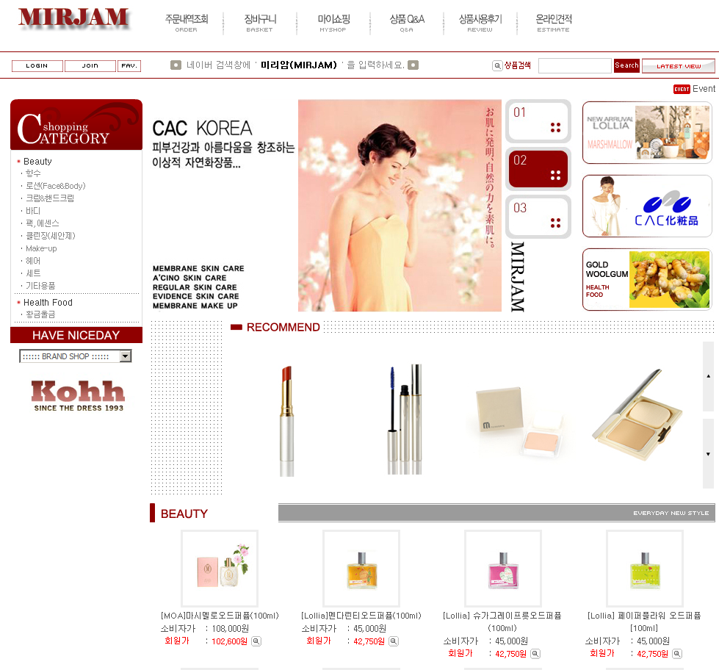
메인배너 영역 및 사이즈
홈
1
현재 영역은 770X290으로 잡혀 있으나 세로사이즈는 디자인에 맞게 조절 가능
1
배너영역
770X290

Slide 4
2. 롤링배너 요청사항

Slide 5
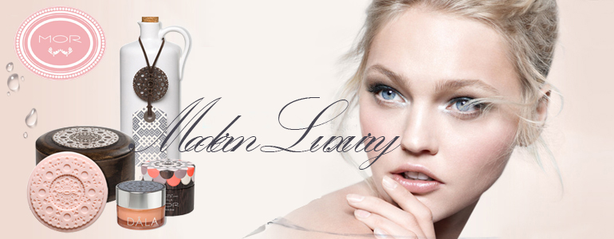
롤링배너 시나리오
홈
고대 목욕전례 요법과 매혹적인 향의
신개념 바디 캐어
MOR
2
요청사항을 적으세요.
1
2
3
4
5
LinkURL http://

Slide 6
롤링배너 시나리오
홈
3
요청사항을 적으세요.
디자인 이미지는 별첨해 드립니다.
1
2
3
4
5
LinkURL http://

Slide 7
롤링배너 시나리오
홈
자연에서 얻어진 천연화장품 LOVE & TOAST
3
요청사항을 입력하세요…
디자인 이미지는 별첨 해 드립니다.
1
2
3
4
5
LinkURL http://

Slide 8
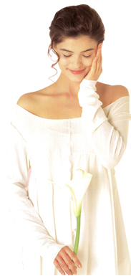
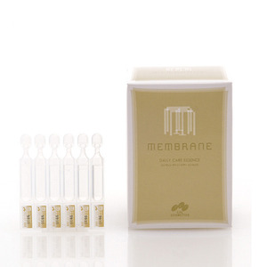
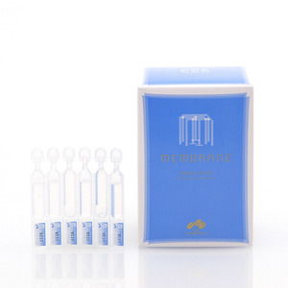
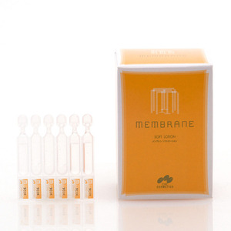
롤링배너 시나리오
홈 > CAC
1
자연과학이 탄생시킨 맑고 투명한 피부미인
피부세포 활성순환 미용법
CAC화장품
요청사항을 적으세요~
1
2
3
4
5
LinkURL http://

Slide 9
롤링배너 시나리오
홈
3
요청사항을 입력하세요…
헤미러스 문구랑 이미지 초이스 부탁 드립니다!!!
1
2
3
4
5
LinkURL http://

